Slide 2
第三章 相互作用——力
第10讲 摩擦力

Slide 3
高考要求 学业标准·考情分析
考点分类 考点透析·典例剖析

Slide 4

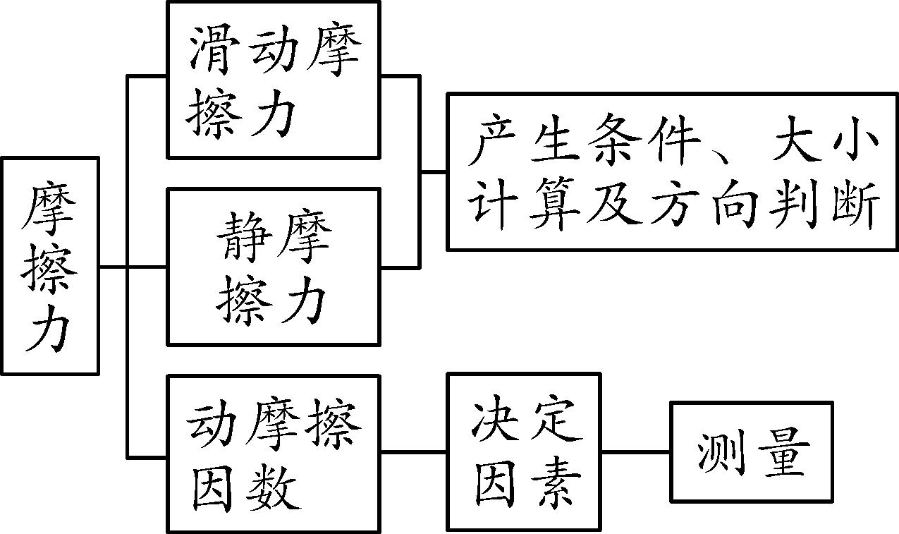
考点分析 | 核心素养 | 知识图解
1.滑动摩擦力.（★★） | 物理观念
2.静摩擦力.（★★） | 物理观念
3.动摩擦因数的测量.（★） | 科学探究

Slide 5

1
摩擦力产生的条件 回归教材
核心总结
1.摩擦力的定义
两个相互接触的物体，当它们发生相对运动或具有相对运动的趋势时，就会在接
触面上产生一种阻碍相对运动或相对运动趋势的力，这种力叫作摩擦力.

Slide 6
2.摩擦力产生的条件
摩擦力可分为两种，一种是滑动摩擦力（物体间发生相对滑动），另一种是静摩
擦力（物体间相对静止但有相对运动的趋势）.产生摩擦力的条件为：
（1）两物体直接接触.
（2）两接触面不光滑（粗糙）.
（3）两接触的物体必须相互挤压，发生弹性形变，有弹力产生.
（4）两物体间发生了相对滑动或者有相对运动的趋势.

Slide 7
AD
考题1 （多选题）下列说法正确的是( ).
A.如果两物体之间存在摩擦力，则两物体之间一定有弹力
B.运动的物体一定不受静摩擦力
C.存在相对运动趋势两物体间一定存在摩擦力
D.发生相对运动的两物体间可能不存在摩擦力
[解析] 产生摩擦力的条件是接触面粗糙，两物体相互接触并挤压，且有相对运动或相
对运动的趋势，如果两物体间存在摩擦力，则两物体之间一定有弹力，A正确；静摩
擦力与物体是否运动没有直接关系，B错误；存在相对运动趋势或发生相对运动的两
物体间不一定存在摩擦力，C错误，D正确.

Slide 8
ACD
变式1-1 （多选题）关于弹力和摩擦力，下列说法正确的是( ).
A.有摩擦力的接触面上一定有弹力，且摩擦力的方向总是跟支持力的方向垂直
B.有弹力的接触面上一定有摩擦力，摩擦力大小跟支持力大小成正比
C.摩擦力的方向可能与物体的运动方向相同
D.摩擦力的方向与物体间相对运动或相对运动趋势方向相反
[解析] 有摩擦力的接触面上一定有弹力，摩擦力方向与接触面相切，与接触面上的支
持力垂直，与两物体相对运动或相对运动趋势方向相反，与物体的运动方向没有直接
联系，滑动摩擦力的大小与支持力大小成正比，静摩擦力的大小不一定与支持力的大
小成正比，A、C、D正确.

Slide 9
难点突破
1.摩擦力不一定是阻力，也可以充当动力.
2.摩擦力的方向不能说成与运动方向（或运动趋势方向）相反，而是与相对运动
方向（或相对运动趋势方向）相反.
拓展延伸
一个物体在另一个物体表面上滚动时会产生滚动摩擦；当压力相同、接触面的粗
糙程度相同时，滚动摩擦力比滑动摩擦力小很多.中学物理一般不考虑滚动摩擦力.
易错警示
1.接触不一定有摩擦，但是有摩擦一定接触.
2.相对运动不一定有摩擦（未接触），有摩擦不一定相对运动（静摩擦力）.
3.有弹力不一定有摩擦力，有摩擦力一定有弹力.

Slide 10
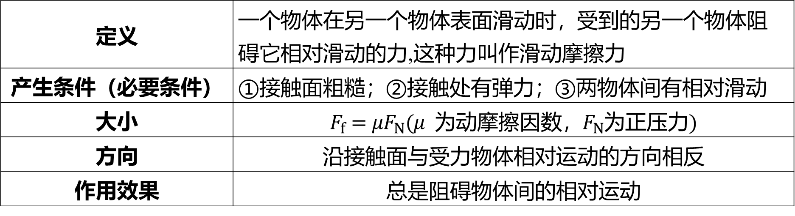
2
滑动摩擦力 易错点
核心总结
定义 | 一个物体在另一个物体表面滑动时，受到的另一个物体阻 碍它相对滑动的力,这种力叫作滑动摩擦力
产生条件（必要条件） | ①接触面粗糙；②接触处有弹力；③两物体间有相对滑动
大小 | $F_{f}=μF_{N}(μ$ 为动摩擦因数，$F_{N}$为正压力$)$
方向 | 沿接触面与受力物体相对运动的方向相反
作用效果 | 总是阻碍物体间的相对运动

Slide 11
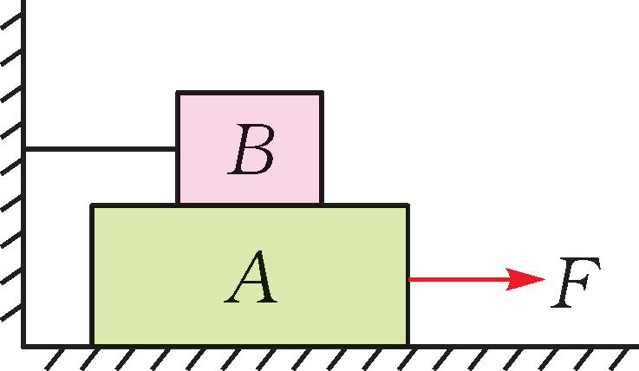
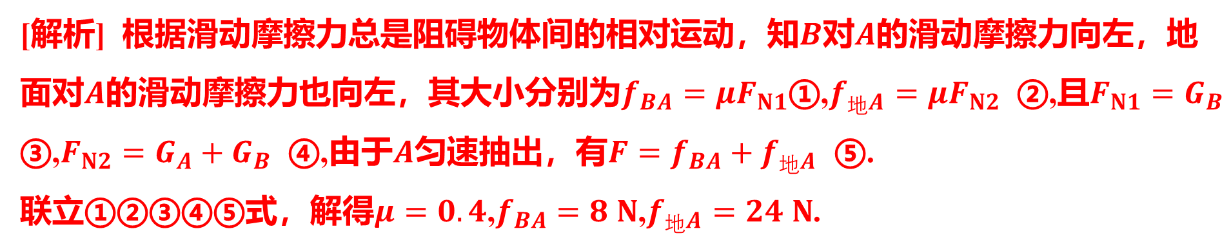
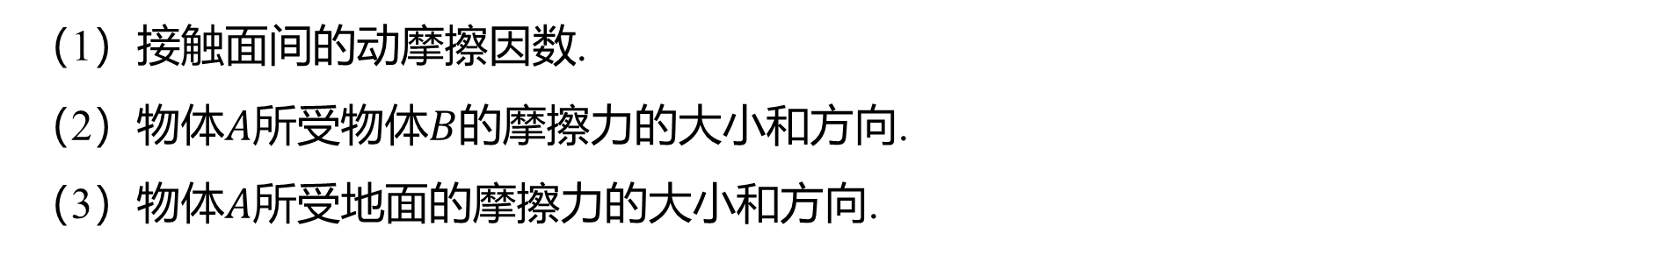
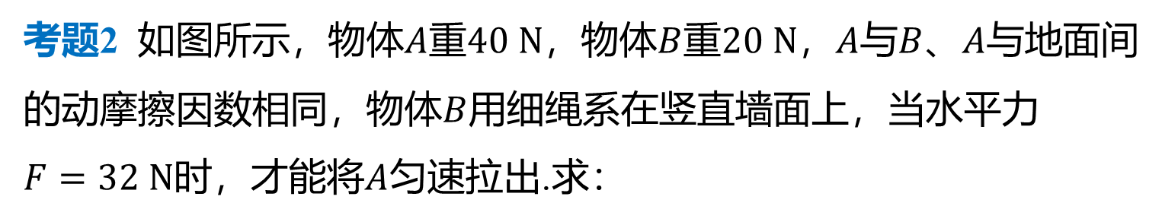
考题2 如图所示，物体$A$重$40 N$，物体$B$重$20 N$，$A$与$B$、$A$ 与地面间
的动摩擦因数相同，物体$B$ 用细绳系在竖直墙面上，当水平力
$F=32 N$时，才能将$A$ 匀速拉出.求：
（1）接触面间的动摩擦因数.
（2）物体$A$所受物体$B$ 的摩擦力的大小和方向.
（3）物体$A$ 所受地面的摩擦力的大小和方向.
[解析] 根据滑动摩擦力总是阻碍物体间的相对运动，知$B$对$A$ 的滑动摩擦力向左，地
面对$A$的滑动摩擦力也向左，其大小分别为$f_{BA}=μF_{N1}$①,$f_{地A}=μF_{N2}$ ②,且$F_{N1}=G_{B}$
③,$F_{N2}=G_{A}+G_{B}$ ④,由于$A$匀速抽出，有$F=f_{BA}+f_{地A}$ ⑤.
联立①②③④⑤式，解得$μ=0.4$,$f_{BA}=8 N$,$f_{地A}=24 N$ .

Slide 12
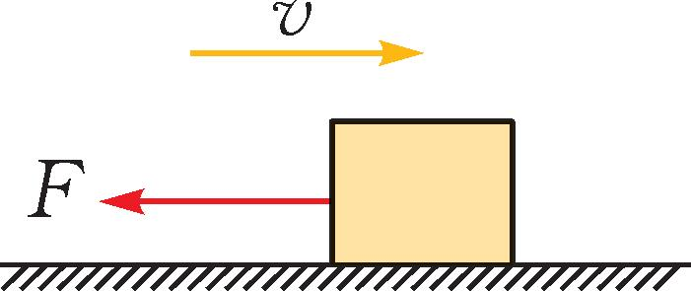
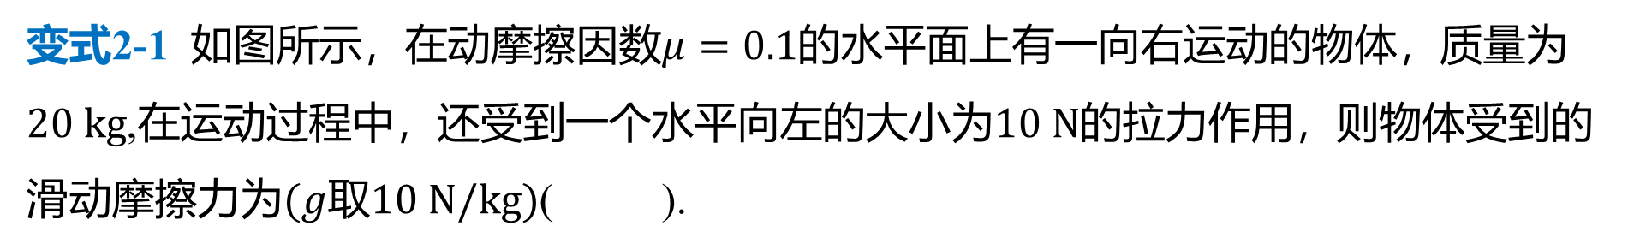
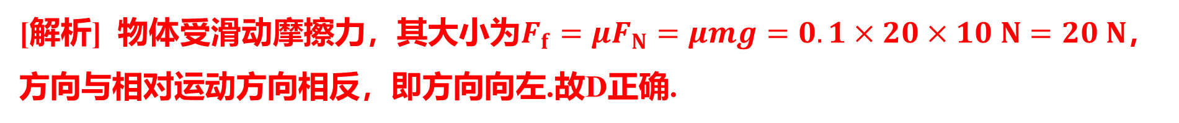
变式2-1 如图所示，在动摩擦因数$μ=0.1$ 的水平面上有一向右运动的物体，质量为
$20 kg$,在运动过程中，还受到一个水平向左的大小为$10 N$ 的拉力作用，则物体受到的
滑动摩擦力为$(g$取$10 N/kg)$ ( ).
D
A.$10 N$,向右 B.$10 N$，向左 C.$20 N$,向右 D.$20 N$ ，向左
[解析] 物体受滑动摩擦力，其大小为$F_{f}=μF_{N}=μmg=0.1×20×10 N=20 N$ ，
方向与相对运动方向相反，即方向向左.故D正确.

Slide 13
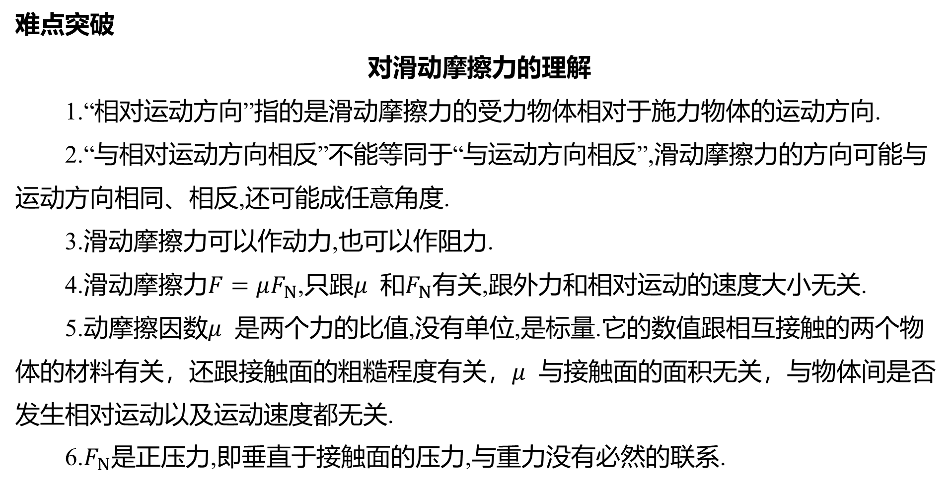
难点突破
对滑动摩擦力的理解
1.“相对运动方向”指的是滑动摩擦力的受力物体相对于施力物体的运动方向.
2.“与相对运动方向相反”不能等同于“与运动方向相反”,滑动摩擦力的方向可能与
运动方向相同、相反,还可能成任意角度.
3.滑动摩擦力可以作动力,也可以作阻力.
4.滑动摩擦力$F=μF_{N}$,只跟$μ$ 和$F_{N}$ 有关,跟外力和相对运动的速度大小无关.
5.动摩擦因数$μ$ 是两个力的比值,没有单位,是标量.它的数值跟相互接触的两个物
体的材料有关，还跟接触面的粗糙程度有关，$μ$ 与接触面的面积无关，与物体间是否
发生相对运动以及运动速度都无关.
6.$F_{N}$ 是正压力,即垂直于接触面的压力,与重力没有必然的联系.

Slide 14
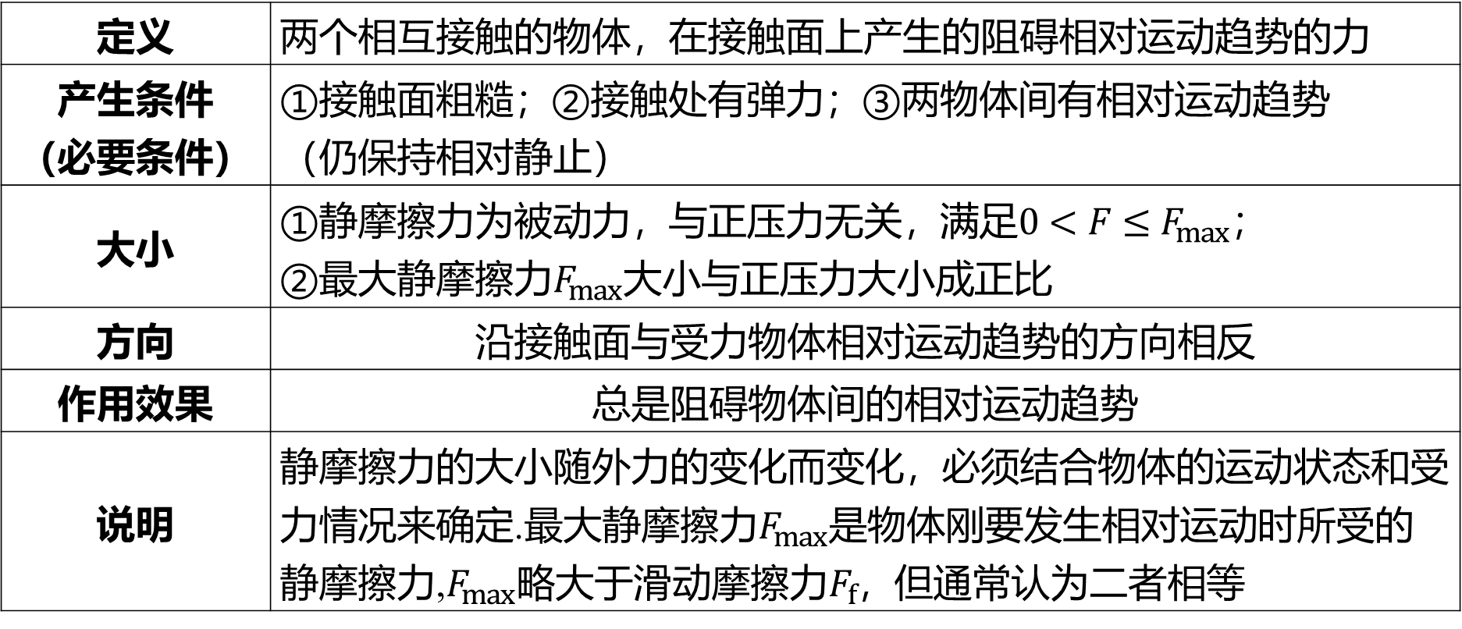
3
静摩擦力 难点
核心总结
定义 | 两个相互接触的物体，在接触面上产生的阻碍相对运动趋势的力
产生条件 （必要条件） | ①接触面粗糙；②接触处有弹力；③两物体间有相对运动趋势 （仍保持相对静止）
大小 | ①静摩擦力为被动力，与正压力无关，满足$0<F≤F_{max}$ ； ②最大静摩擦力$F_{max}$ 大小与正压力大小成正比
方向 | 沿接触面与受力物体相对运动趋势的方向相反
作用效果 | 总是阻碍物体间的相对运动趋势
说明 | 静摩擦力的大小随外力的变化而变化，必须结合物体的运动状态和受 力情况来确定.最大静摩擦力$F_{max}$ 是物体刚要发生相对运动时所受的 静摩擦力,$F_{max}$略大于滑动摩擦力$F_{f}$ ，但通常认为二者相等

Slide 15
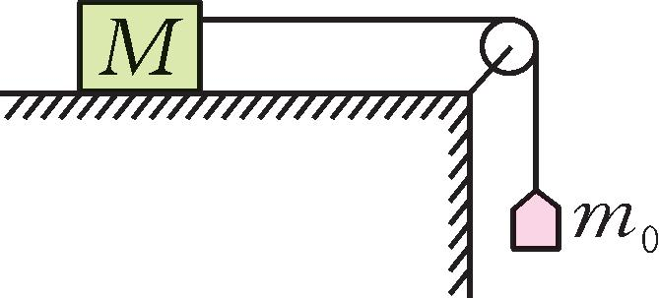
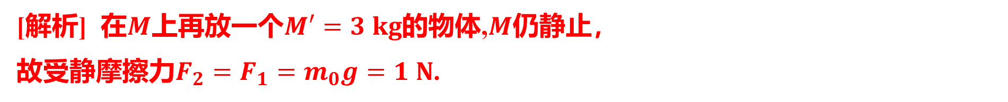
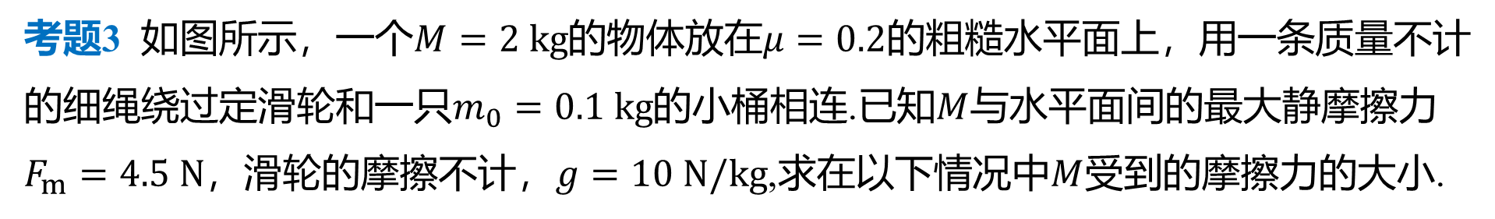
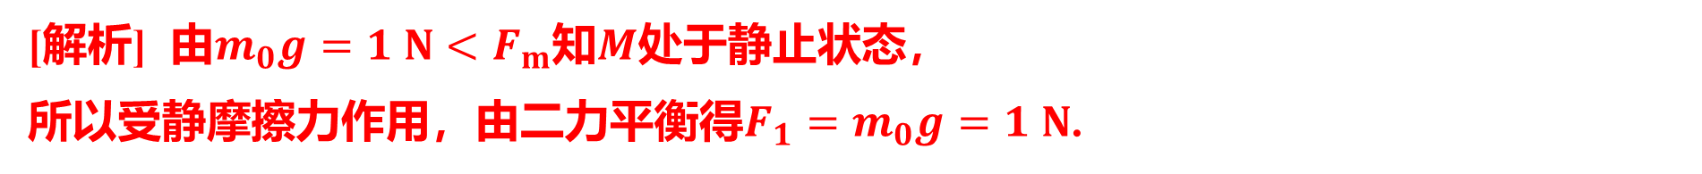
考题3 如图所示，一个$M=2 kg$的物体放在$μ=0.2$ 的粗糙水平面上，用一条质量不计
的细绳绕过定滑轮和一只$m_{0}=0.1 kg$的小桶相连.已知$M$ 与水平面间的最大静摩擦力
$F_{m}=4.5 N$，滑轮的摩擦不计，$g=10 N/kg$,求在以下情况中$M$ 受到的摩擦力的大小.
（1）只挂$m_{0}$ ，物体处于静止状态时.
[解析] 由$m_{0}g=1 N<F_{m}$知$M$ 处于静止状态，
所以受静摩擦力作用，由二力平衡得$F_{1}=m_{0}g=1 N$ .
（2）只挂$m_{0}$,但在$M$上再放一个$M′=3 kg$ 的物体时.
[解析] 在$M$上再放一个$M′=3 kg$的物体,$M$ 仍静止，
故受静摩擦力$F_{2}=F_{1}=m_{0}g=1 N$ .

Slide 16

（3）只在桶内加入$m_{1}=0.33 kg$ 的沙子时.
[解析] 因为$(m_{0}+m_{1})g=4.3 N<F_{m}$,故$M$ 处于静止状态，
所受静摩擦力$F_{3}=(m_{0}+m_{1})g=4.3 N$ .

Slide 17
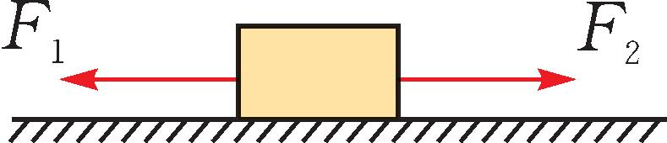
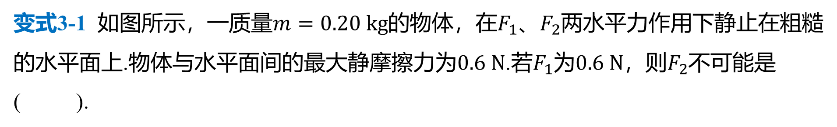
变式3-1 如图所示，一质量$m=0.20 kg$的物体，在$F_{1}$、$F_{2}$ 两水平力作用下静止在粗糙
的水平面上.物体与水平面间的最大静摩擦力为$0.6 N$.若$F_{1}$为$0.6 N$，则$F_{2}$ 不可能是
( ).
D
A.$0.2 N$ B.$0.6 N$ C.$0.7 N$ D.$1.3 N$
[解析] 由题意可知，拉力$F_{2}$最大可为$1.2 N$ ，最小可为0，故D不可能.

Slide 18
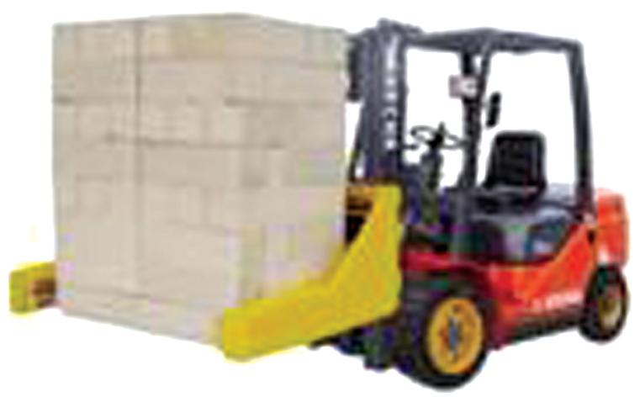
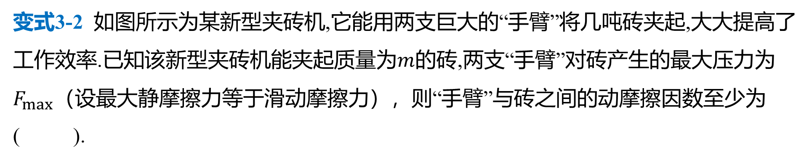
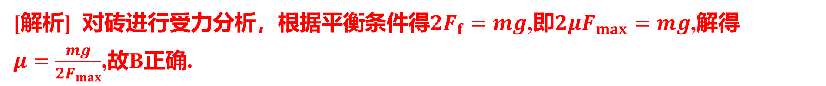
变式3-2 如图所示为某新型夹砖机,它能用两支巨大的“手臂”将几吨砖夹起,大大提高了
工作效率.已知该新型夹砖机能夹起质量为$m$ 的砖,两支“手臂”对砖产生的最大压力为
$F_{max}$ （设最大静摩擦力等于滑动摩擦力），则“手臂”与砖之间的动摩擦因数至少为
( ).
B
A.$μ=\frac{mg}{F_{max}}$ B.$μ=\frac{mg}{2F_{max}}$ C.$μ=\frac{2mg}{F_{max}}$ D.$μ=\frac{F_{max}}{mg}$
[解析] 对砖进行受力分析，根据平衡条件得$2F_{f}=mg$,即$2μF_{max}=mg$ ,解得
$μ=\frac{mg}{2F_{max}}$ ,故B正确.

Slide 19
名师点拨
1.静摩擦力产生的三个条件必须同时具备，缺一不可.有静摩擦力就一定有弹力；
反之则未必.
2.对“相对”二字的理解
静摩擦力和滑动摩擦力中的“静”和“动”都是相对的，指的是相互接触的物体之间
的相对静止和相对运动，而不是物体相对地面的静止和运动.
（1）有静摩擦力作用的两个物体是“相对”静止的，但相对于其他物体来说并不一
定静止，所以受到静摩擦力作用的物体并不一定静止，也有可能是运动的.
（2）存在滑动摩擦力作用的两物体间有“相对”运动，但并不意味着这两个物体相
对于其他物体都是运动的，所以受到滑动摩擦力作用的物体不一定运动.例如擦黑板时
静止的黑板受到的是板擦对它的滑动摩擦力.

Slide 20
方法梳理
静摩擦力方向的判断
1.状态法：当物体受力且处于平衡状态时，根据平衡条件，判断出静摩擦力的大
小与方向.
2.力的作用效果法：相互接触的物体间存在静摩擦力时，必有相应的作用效果，
或平衡其他作用力或改变受力物体的运动状态.可利用作用效果确定静摩擦力的方向.
3.力的相互性：若甲、乙两物体间有静摩擦力，并且能判断出甲对乙的静摩擦力
的方向，则乙对甲的静摩擦力的方向与甲对乙的静摩擦力的方向相反.

Slide 21
易错警示
有关摩擦力的注意事项
1.不论物体是静止还是运动，都可能受静摩擦力或滑动摩擦力作用.
2.摩擦力并不总是阻碍物体的运动，它既可作动力，又可作阻力.
3.摩擦力的方向可以与物体的运动方向相反，也可以与运动方向相同，甚至可能
与运动方向不在同一直线上.

Slide 22
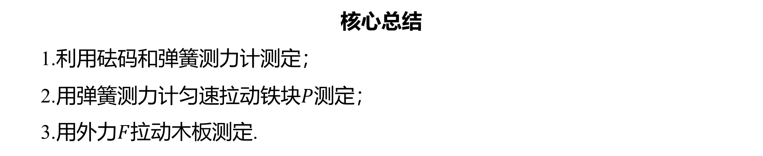
4
动摩擦因数的测定 难点
核心总结
1.利用砝码和弹簧测力计测定；
2.用弹簧测力计匀速拉动铁块$P$ 测定；
3.用外力$F$ 拉动木板测定.
考题4 （2026·湖北荆州中学检测）给你一把直尺、一根橡皮筋、细线、一个木块和
一块长木板,请设计一个实验测定木块和长木板间的动摩擦因数（要求原理简单）.

Slide 23
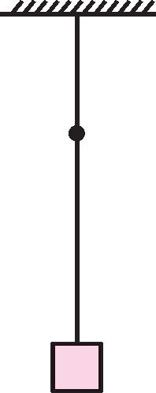
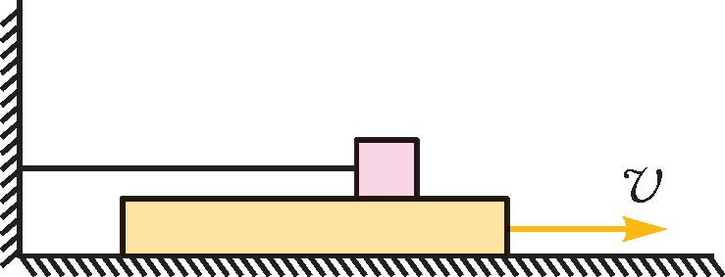
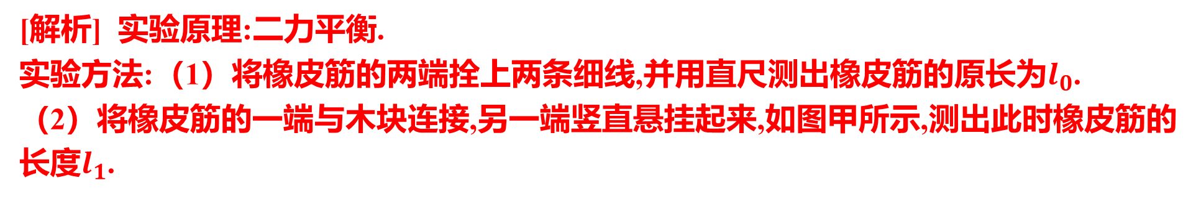
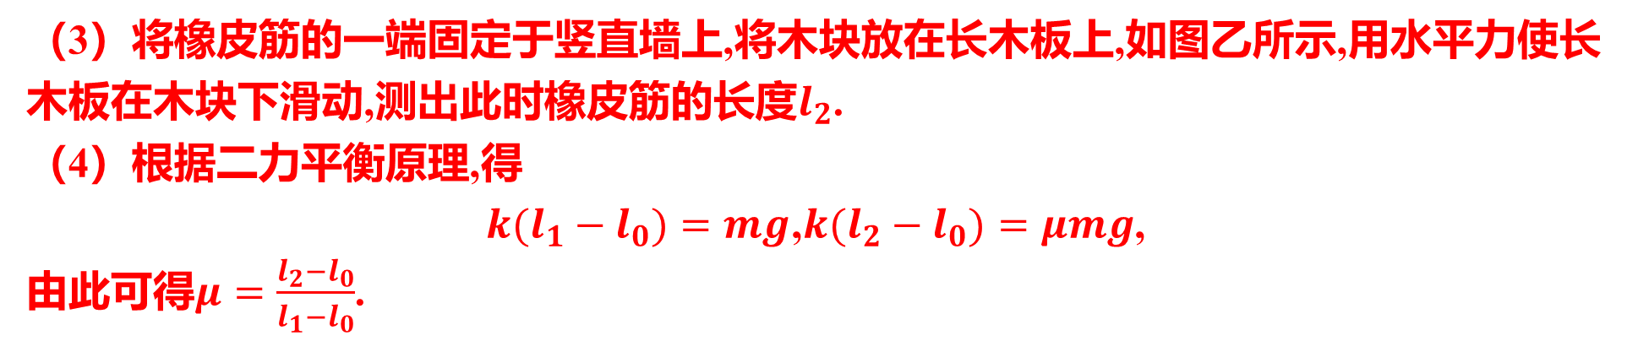
[解析] 实验原理:二力平衡.
实验方法:（1）将橡皮筋的两端拴上两条细线,并用直尺测出橡皮筋的原长为$l_{0}$ .
（2）将橡皮筋的一端与木块连接,另一端竖直悬挂起来,如图甲所示,测出此时橡皮筋的
长度$l_{1}$ .
甲
乙
（3）将橡皮筋的一端固定于竖直墙上,将木块放在长木板上,如图乙所示,用水平力使长
木板在木块下滑动,测出此时橡皮筋的长度$l_{2}$ .
（4）根据二力平衡原理,得
$k(l_{1}−l_{0})=mg$,$k(l_{2}−l_{0})=μmg$ ,
由此可得$μ=\frac{l_{2}−l_{0}}{l_{1}−l_{0}}$ .

Slide 24

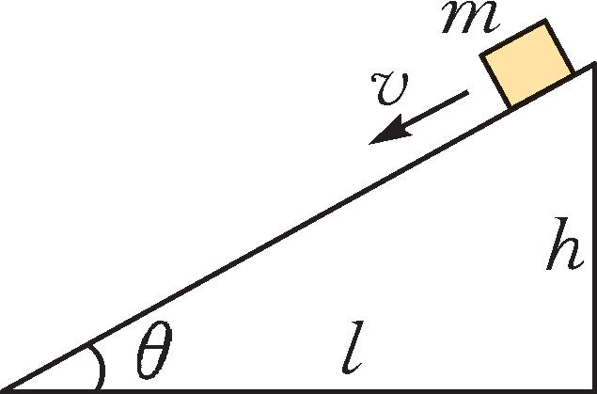
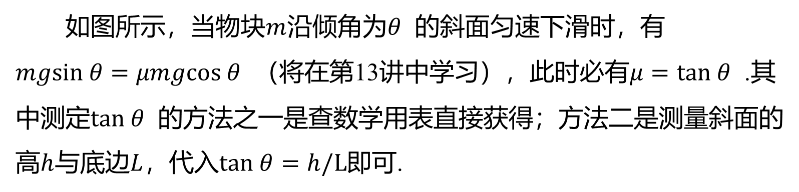
还可以利用斜面借助平衡法测定$μ$ 值.
如图所示，当物块$m$沿倾角为$θ$ 的斜面匀速下滑时，有
$mgsin θ=μmgcos θ$ （将在第13讲中学习），此时必有$μ=tan θ$ .其
中测定$tan θ$ 的方法之一是查数学用表直接获得；方法二是测量斜面的
高$h$与底边$L$，代入$tan θ=h/L$ 即可.

Slide 25
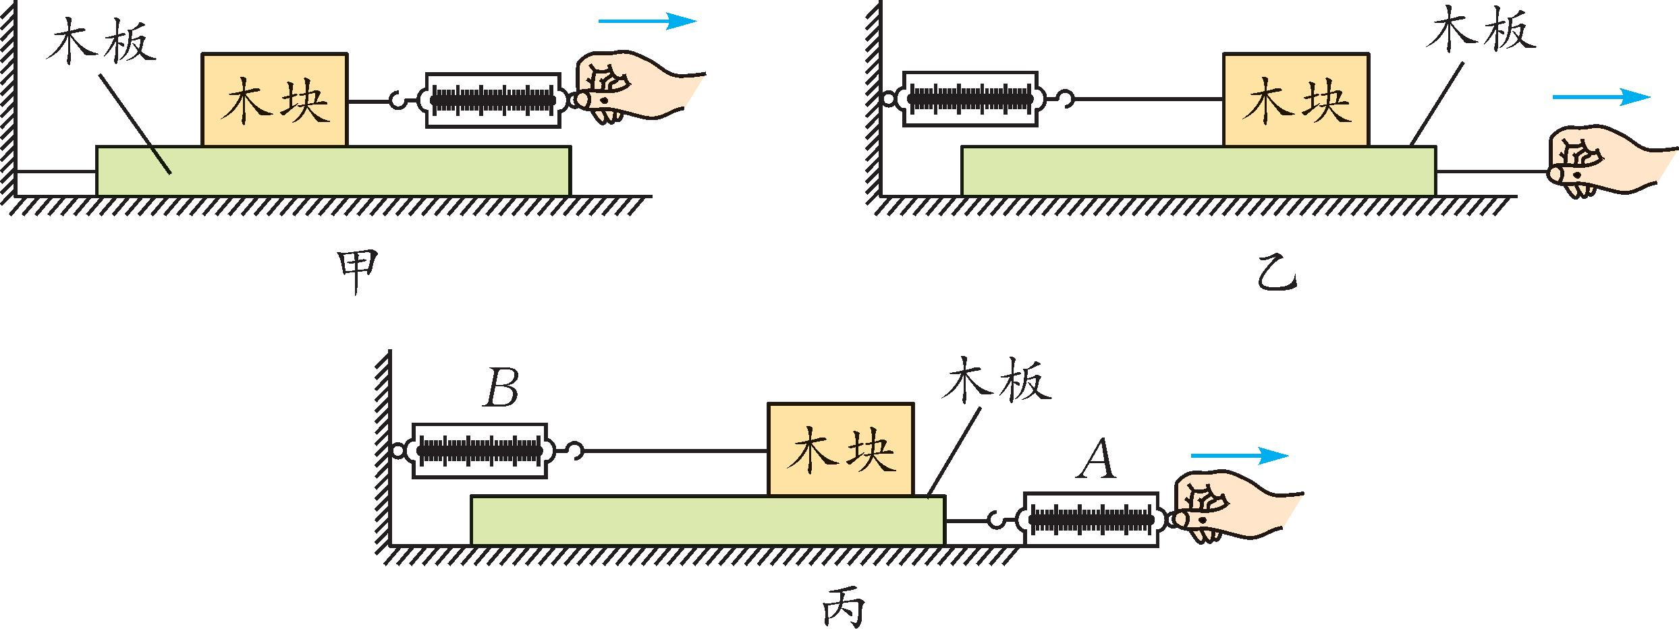
变式4-1 如图是“测量滑动摩擦力大小”的实验装置示意图.

Slide 26
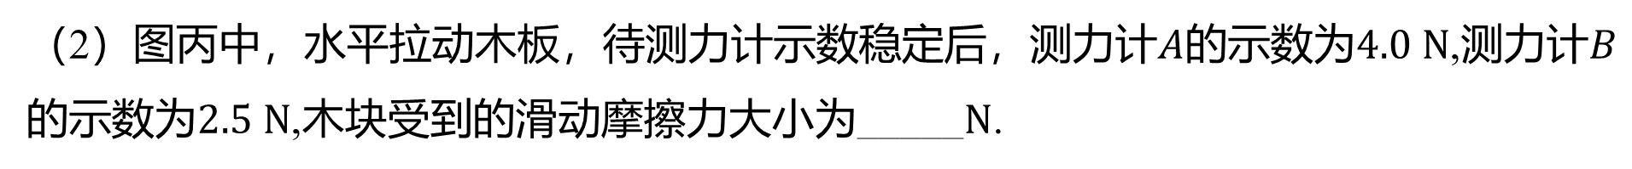

（1）图甲中，将木板固定，水平拉动木块，木块受到的滑动摩擦力与其受到的水平
拉力________大小相等；图乙中，水平拉动木板，待测力计示数稳定后，木块受到的
滑动摩擦力与其受到的水平拉力______大小相等.（以上两空均填“一定”或“不一定”）
不一定
一定
[解析] 题图甲中用测力计水平拉动木块，木块水平方向受到两个力，即滑动摩擦力与
拉力.由于没有明确木块做匀速直线运动，则滑动摩擦力与拉力可能相等，也可能不相
等.题图乙中木块在水平方向只受两个力，且木块静止，所以,木块受到的滑动摩擦力
与其受到的水平向左的推力一定相等.
（2）图丙中，水平拉动木板，待测力计示数稳定后，测力计$A$的示数为$4.0 N$,测力计$B$
的示数为$2.5 N$,木块受到的滑动摩擦力大小为_____$N$ .
$2.5$
[解析] 根据木块受到二力平衡知，木块受到的滑动摩擦力$f=2.5 N$ .

Slide 27
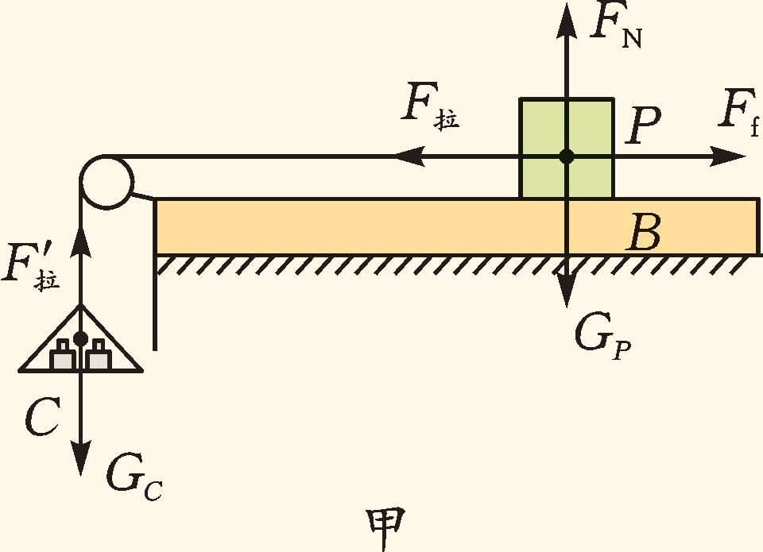
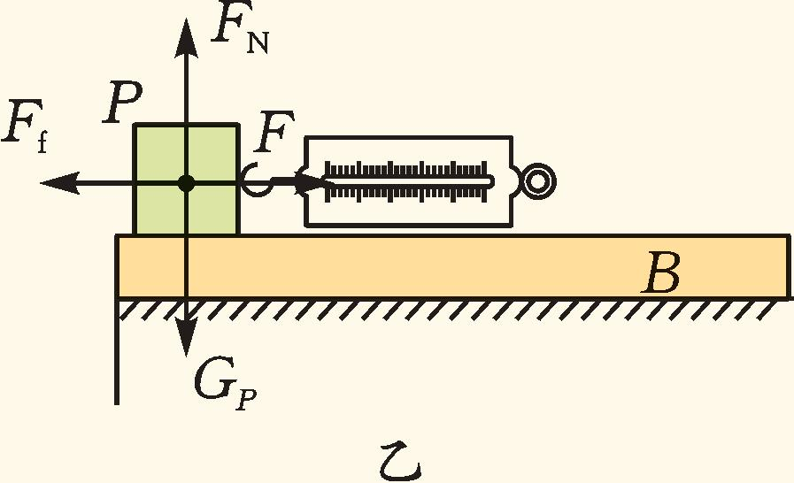
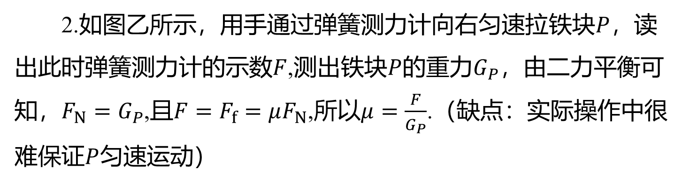
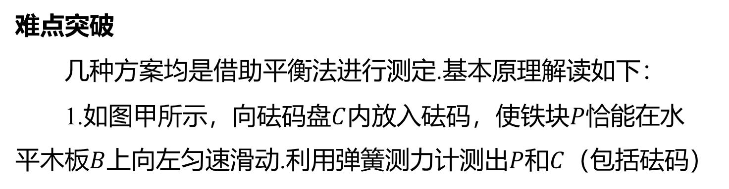
难点突破
几种方案均是借助平衡法进行测定.基本原理解读如下：
1.如图甲所示，向砝码盘$C$内放入砝码，使铁块$P$ 恰能在水
平木板$B$上向左匀速滑动.利用弹簧测力计测出$P$和$C$ （包括砝码）
受到的重力$G_{P}$和$G_{C}$，则$P$所受的滑动摩擦力$F_{f}=G_{C}$,故$P$、$B$间的动摩擦因数$μ=\frac{F_{f}}{F_{N}}=\frac{G_{C}}{G_{P}}$ .
2.如图乙所示，用手通过弹簧测力计向右匀速拉铁块$P$ ，读
出此时弹簧测力计的示数$F$,测出铁块$P$的重力$G_{P}$ ，由二力平衡可
知，$F_{N}=G_{P}$,且$F=F_{f}=μF_{N}$,所以$μ=\frac{F}{G_{P}}$ .（缺点：实际操作中很
难保证$P$ 匀速运动）

Slide 28
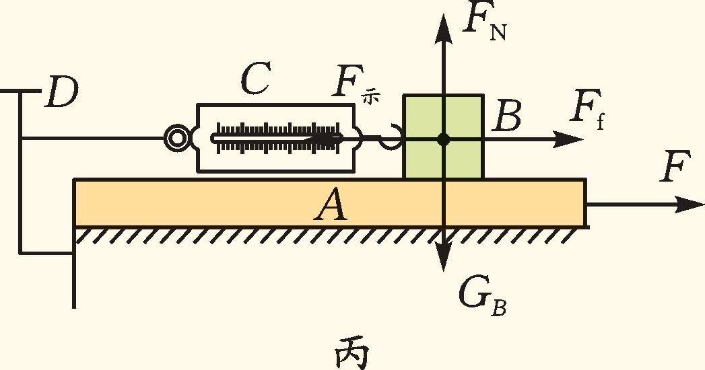
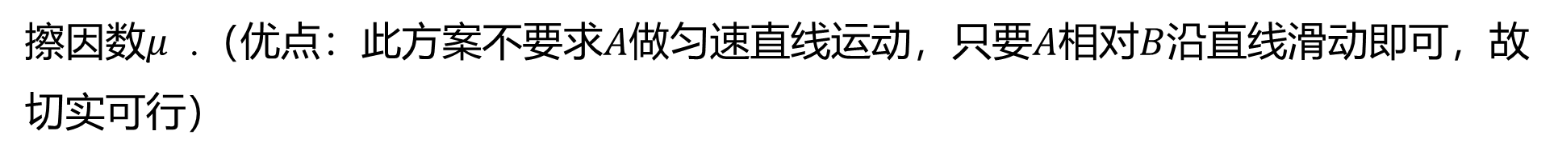
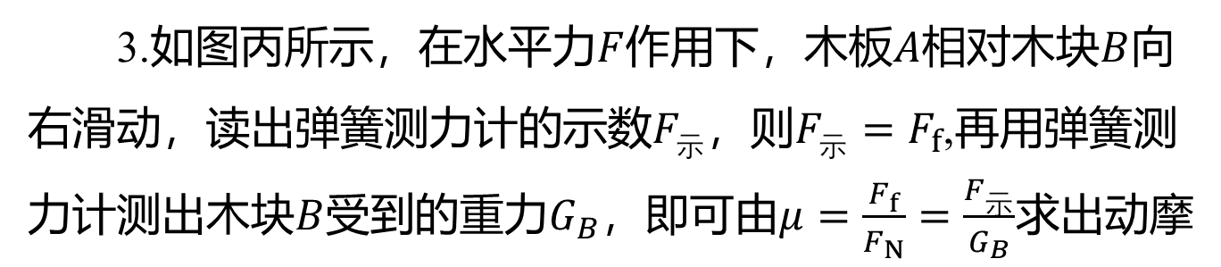
3.如图丙所示，在水平力$F$作用下，木板$A$相对木块$B$ 向
右滑动，读出弹簧测力计的示数$F_{示}$，则$F_{示}=F_{f}$ ,再用弹簧测
力计测出木块$B$受到的重力$G_{B}$，即可由$μ=\frac{F_{f}}{F_{N}}=\frac{F_{示}}{G_{B}}$ 求出动摩
擦因数$μ$ .（优点：此方案不要求$A$做匀速直线运动，只要$A$相对$B$ 沿直线滑动即可，故
切实可行）

